Slide 1
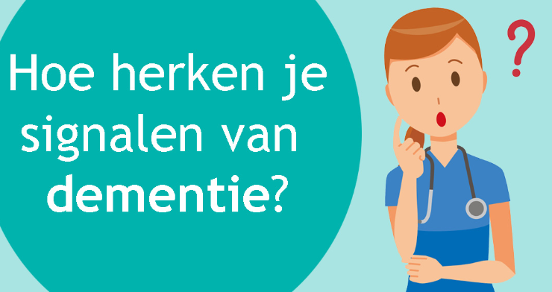
Verschijnselen dementie

Slide 2
Verschijnselen ziekte van Alzheimer
Langzame achteruitgang geheugen
Dwalen en verdwalen
Naasten worden niet meer herkend
Eenvoudige handelingen lukken niet meer
Slechte zorg voor omgeving
Bewust van eigen aftakeling -> zorgt voor depressie, onrust, agressie
Als bewustzijn afneemt, neemt ook onrust af
Lege, starende, angstige blik
Weerstand neemt af, overlijden aan infectie

Slide 3
Verschijnselen vasculaire dementie
Geen geleidelijke achteruitgang maar stapsgewijs
Niet alle cognitieve functies tegelijk
Uitval motorische functies
Soms afwijkend eetpatroon: veel of juist weinig
Hoge bloeddruk
Wisselende stemmingen en wisselende prestaties

Slide 4
Verschijnselen Lewy-body-dementie
Ontstaat tussen 55 en 65 jaar
Achteruitgang cognitief en sociaal functioneren
Achterdocht
Soms hallucinaties
Traagheid in beweging en geestelijke activiteit
Geheugenverlies
Verwardheid
Moeilijk gesprekken kunnen volgen
Stijfheid en vaak vallen

Slide 5
Verschijnselen ziekte van Pick
Frontaalkwabdementie: tast hersenschors aan
Erfelijk, ontstaat tussen 40 – 55 jaar
Ongepast, onbeschoft gedrag, onverschillig, schuttingtaal
Dwangmatig gedrag
Decorumverlies
Onverzorgd uiterlijk
Impulsief en ontremd gedrag, afgewisseld met apathie
Emotioneel labiel
Persoonlijkheid veranderd
Pas later achteruitgang geheugen en intelligentie

Slide 6
Kenmerken
Gevoelens blijven bestaan
Empathie blijft in tact
Onrust ontstaat door gebrek aan dynamische prikkels
Achterdocht ontstaat doordat grip op alles vermindert
Agressie ontstaat door angst
Angst ontstaat door een onveilig gevoel, door onbekende omgeving of een onsympathieke bejegening

Slide 7
Wat kan je doen:
Verdiepen in wat dementie is
Proberen te begrijpen wat de ander meemaakt
Veiligheid bieden
Vriendelijk en liefdevol zijn
Geduldig zijn
Het tempo van de ander overnemen
Duidelijk en rustig praten
Niet teveel tegelijk vertellen
Eenvoudige woorden gebruiken
Geen (moeilijke) vragen stellen

Slide 8
Wat kan je doen:
Nooit in discussie gaan
Niet boos worden als de ander boos wordt
Nooit ergens boos om worden
Niet corrigeren
Geen standjes geven
Niets verbieden
Geen dwang uitoefenen
Jezelf verdedigen werkt averechts
Eerlijk en oprecht zijn

Slide 9
Wat kan je doen:
Een herkenbare omgeving creeren
Geen nieuw onherkenbare producten aanschaffen
De levensloop van de ander kennen
Structuur bieden
Zeggen wat je gaat doen en alles benoemen
De ander verzorgen
Wat je doet moet de ander kunnen zien

Slide 10
Wat kan je doen:
De ander zich nuttig laten voelen
Niet teveel en niet zonder dynamische prikkels
Samen iets ondernemen
Complimenten geven
Voorbereid zijn op onverwachte gebeurtenissen
Boosheid of kritiek nooit persoonlijk opvatten
Creatief zijn in het vinden van oplossingen

